Slide 1
Reinforcement Learning Study Chapter 1. 밴디트 문제
김명섭
2025년 03월 19일

Slide 2
1.1 머신러닝 분류와 강화 학습
1.2 밴디트 문제
1.3 밴디트 알고리즘
1.4 밴디트 알고리즘 구현
1.5 비정상 문제

Slide 3
1.1 머신러닝 분류와 강화학습
머신러닝 분류
지도 학습: 입력과 출력(정답 레이블)이 쌍으로 존재하는 데이터를 이용하여 입력을 적합한 출력으로 변환하는 방법 학습
비지도 학습: 정답 레이블이 없는 데이터를 이용하여 데이터에 숨어 있는 구조 학습
강화 학습: 에이전트가 환경과 상호작용하면서 수집한 데이터를 바탕으로 더 많은 보상을 얻는 방법 학습

Slide 4
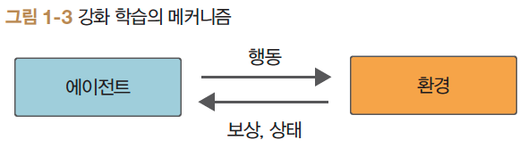
1.1 머신러닝 분류와 강화학습
강화학습
Agent: 행동 주체
Environment: 환경
State: 상태
Action: 행동
Reward: 보상

Slide 5
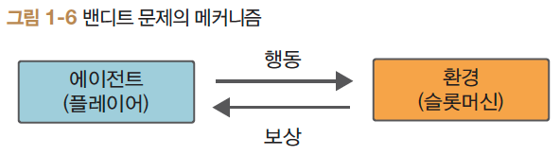
1.2 밴디트 문제
밴디트 문제 (Multi-armed bandit problem)

Slide 6
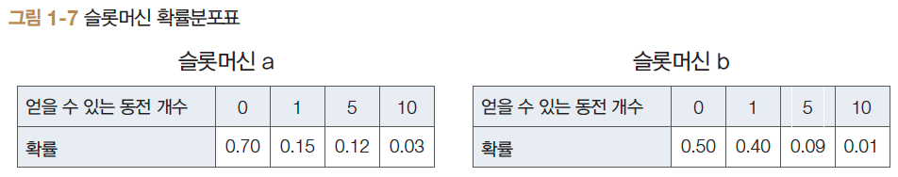
1.2 밴디트 문제
확률분포표 (Probability Distribution Table)

Slide 7
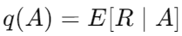
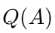
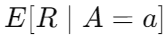
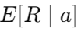
1.2 밴디트 문제
행동 가치 (Action Value)
행동의 결과로 얻는 보상의 기대값
추정치
행동 a를 선택했을 때의 보상 기대값

Slide 8
1.2 밴디트 문제
행동 가치 (Action Value)
행동의 결과로 얻는 보상의 기대값
추정치
행동 a를 선택했을 때의 보상 기대값

Slide 9
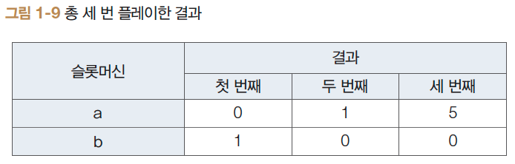
1.3 밴디트 알고리즘
가치 추정 방법

Slide 10
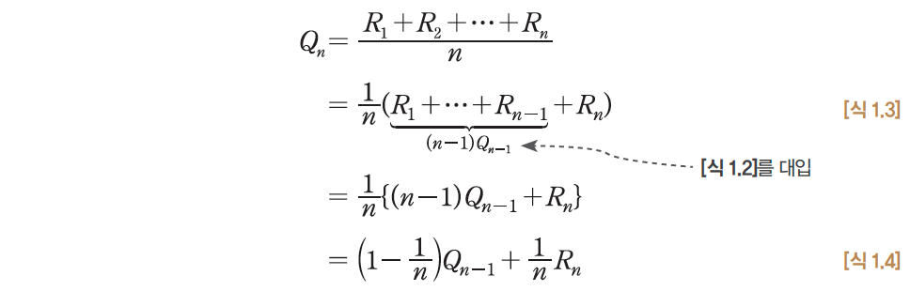
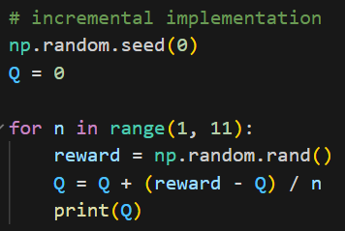
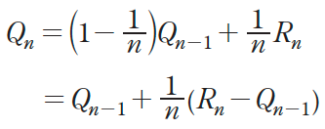
1.3 밴디트 알고리즘
평균 구하기

Slide 11
1.3 밴디트 알고리즘
Epsilon-Greedy Policy
Exploitation: 지금까지 실제로 플레이한 결과를 바탕으로 가장 좋다고 생각되는 슬롯머신을 플레이(탐욕 정책)
Exploration: 슬롯머신의 가치를 정확하게 추정하기 위해 다양한 슬롯머신을 시도

Slide 12
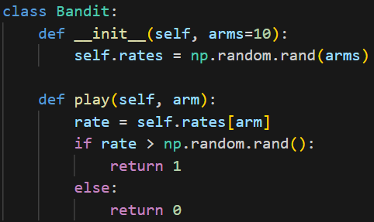
1.4 밴디트 알고리즘 구현
슬롯머신(Agent) 구현

Slide 13
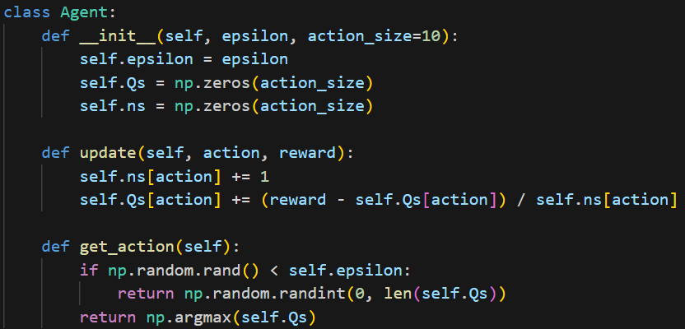
1.4 밴디트 알고리즘 구현
Agent 구현

Slide 14
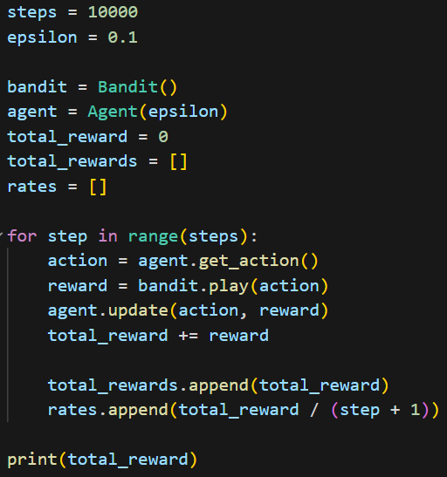
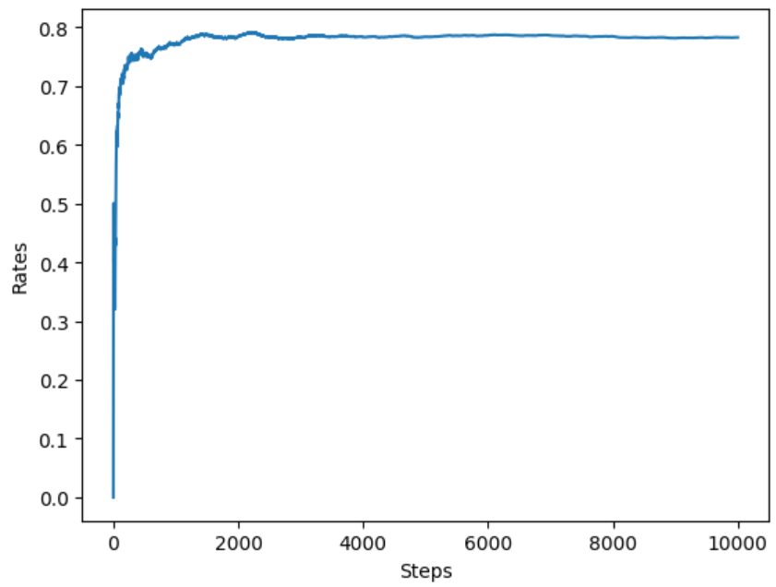
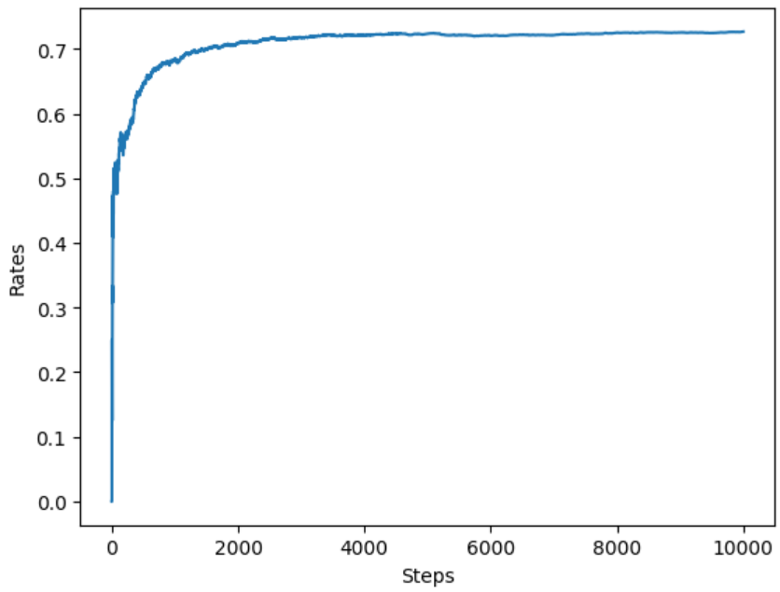
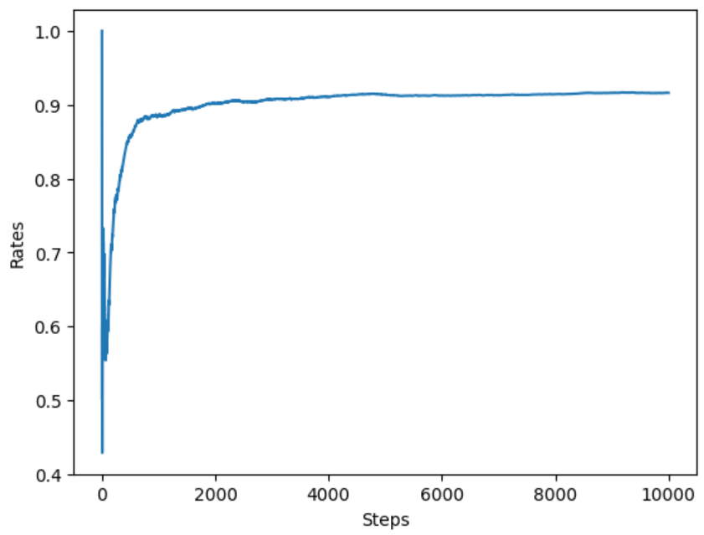
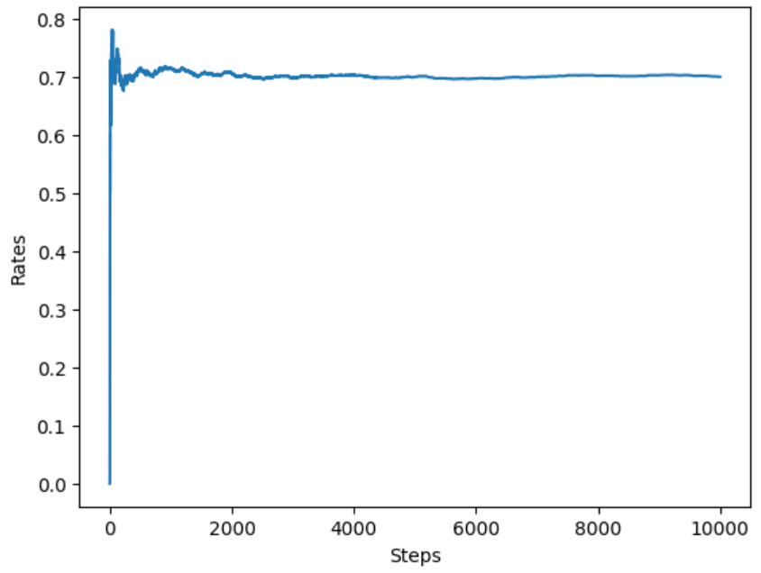
1.4 밴디트 알고리즘 구현
실험 시작 : 1회

Slide 15
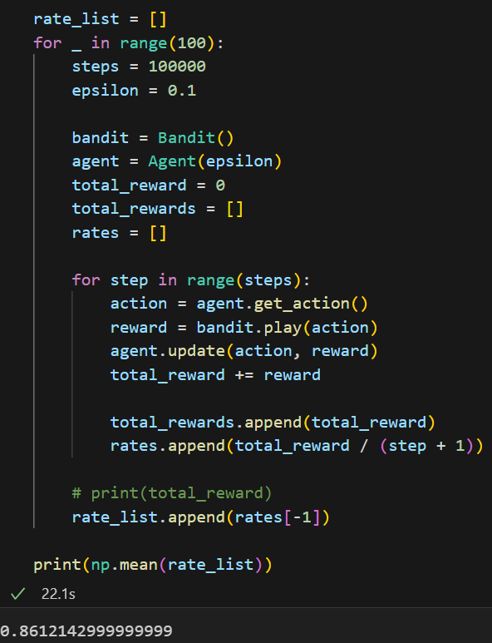
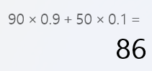
1.4 밴디트 알고리즘 구현
실험 100회 시행 (epsilon = 0.1)

Slide 16
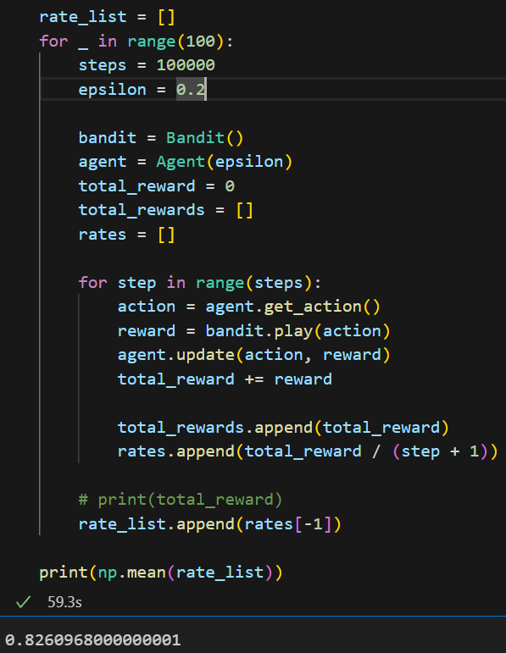
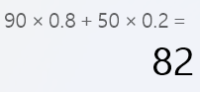
1.4 밴디트 알고리즘 구현
실험 100회 시행 (epsilon = 0.2)

Slide 17
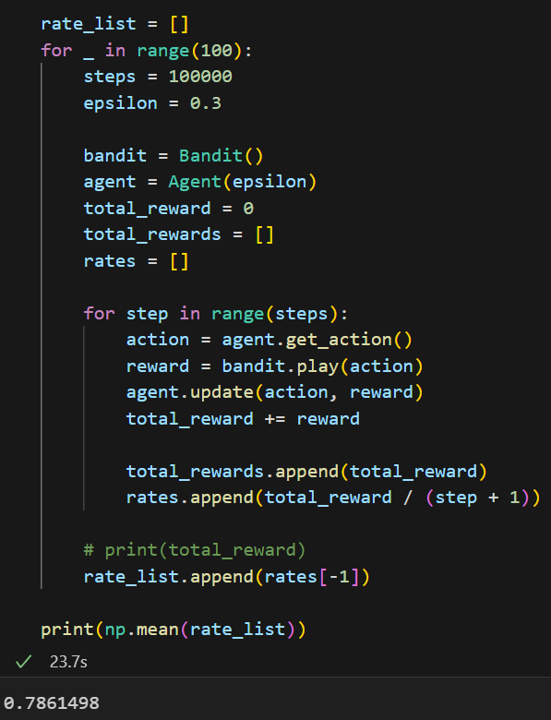
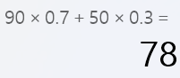
1.4 밴디트 알고리즘 구현
실험 100회 시행 (epsilon = 0.3)

Slide 18
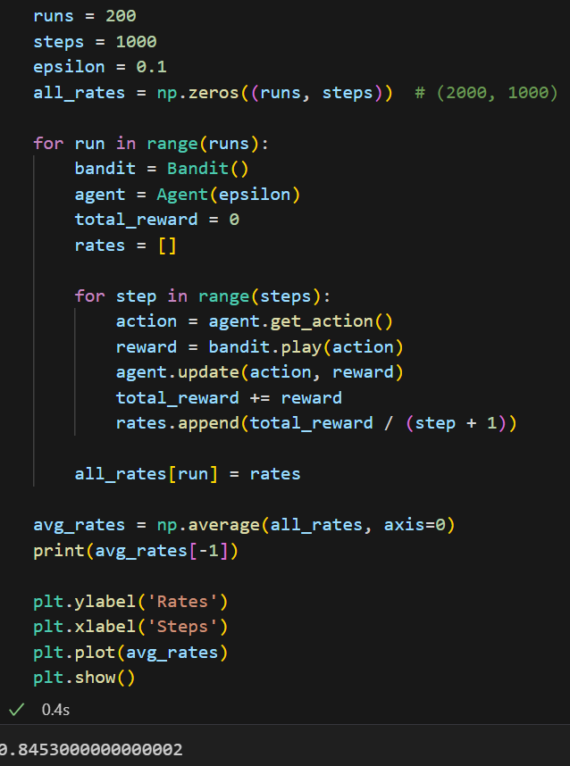
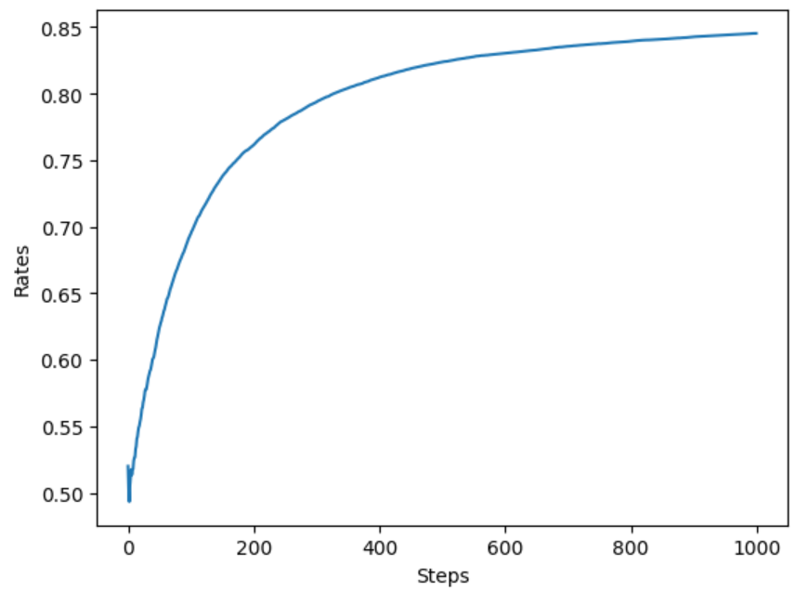
1.4 밴디트 알고리즘 구현
200회 평균

Slide 19
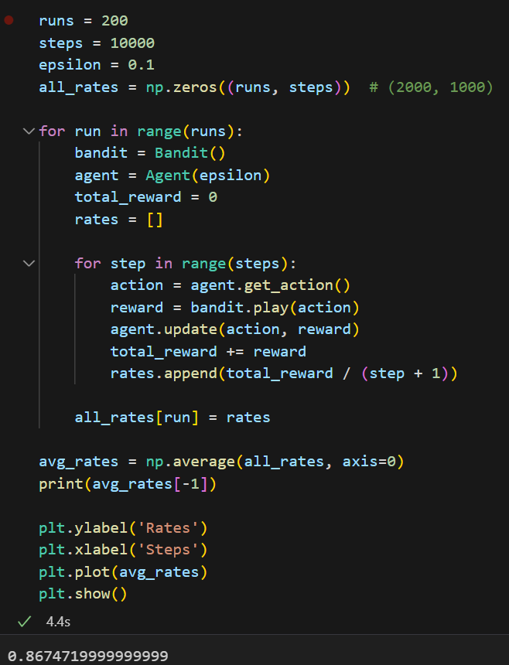
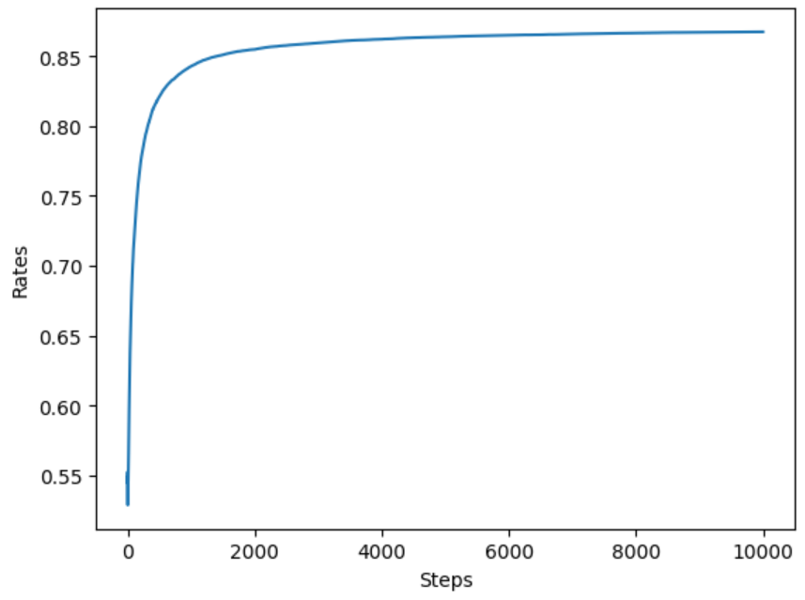
1.4 밴디트 알고리즘 구현
200회 평균

Slide 20
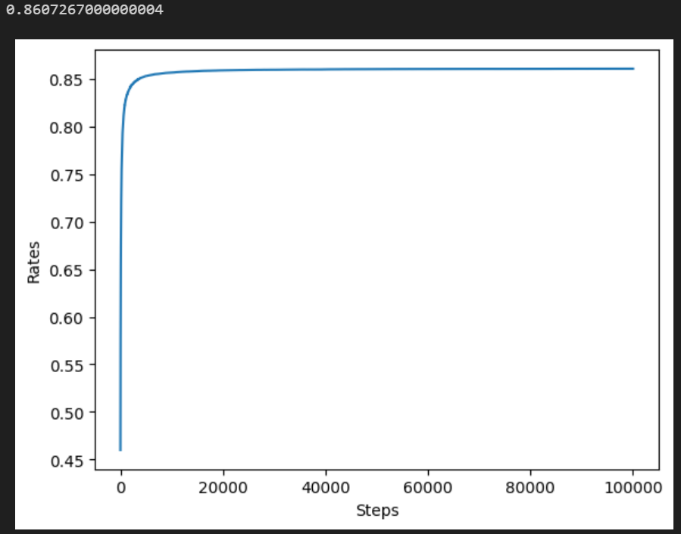
1.4 밴디트 알고리즘 구현
200회 평균

Slide 21
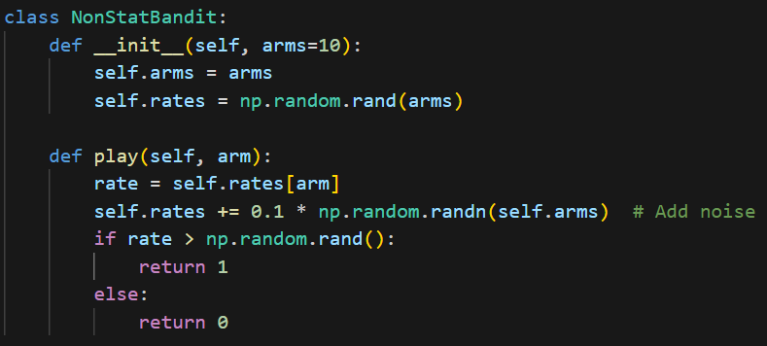
1.5 비정상 문제

Slide 22
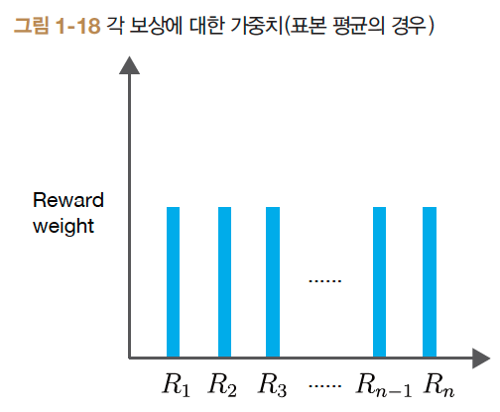
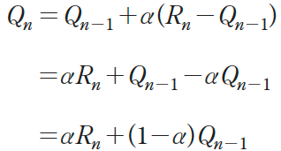
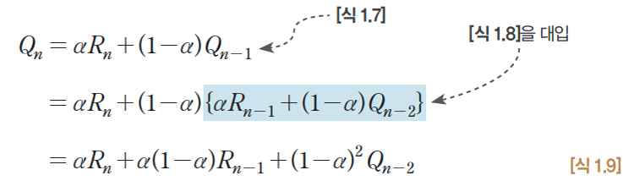
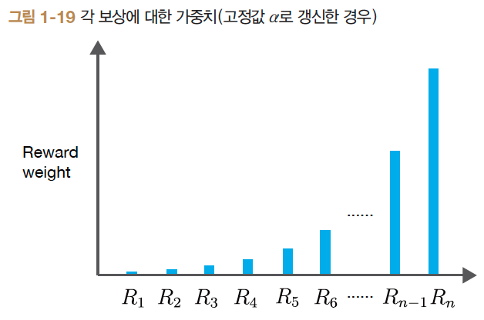
1.5 비정상 문제
지수 이동 평균 (Exponential Moving Average)

Slide 23
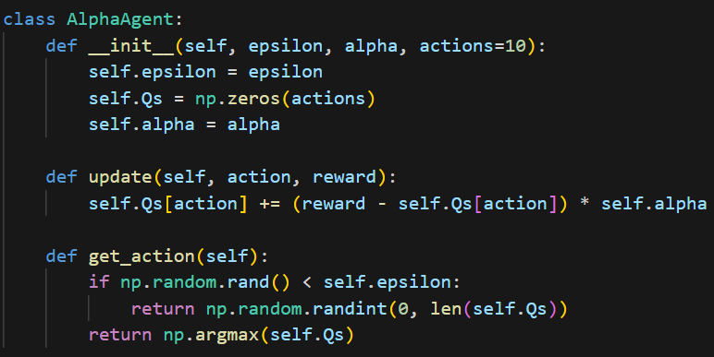
1.5 비정상 문제
지수 이동 평균 Agent 구현

Slide 24
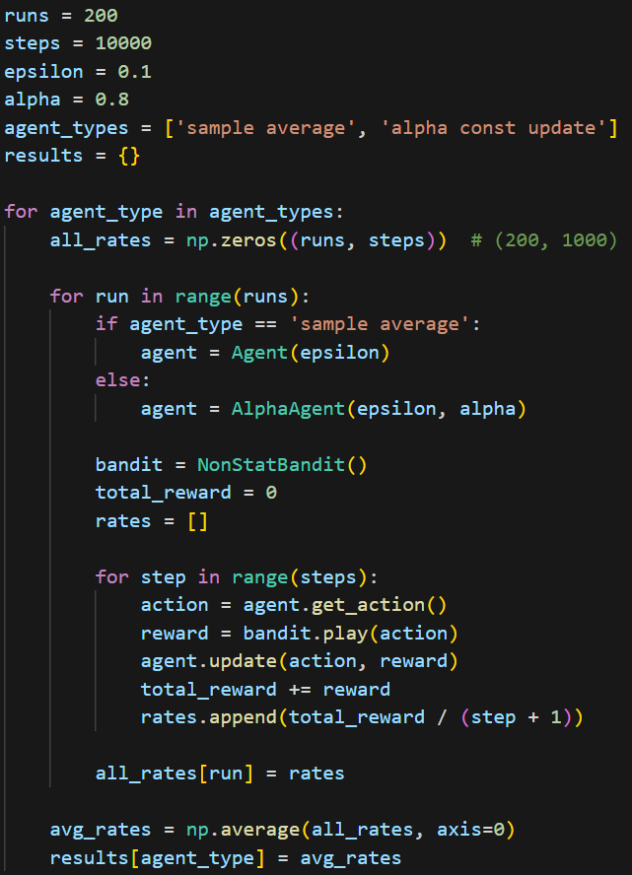
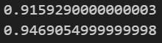
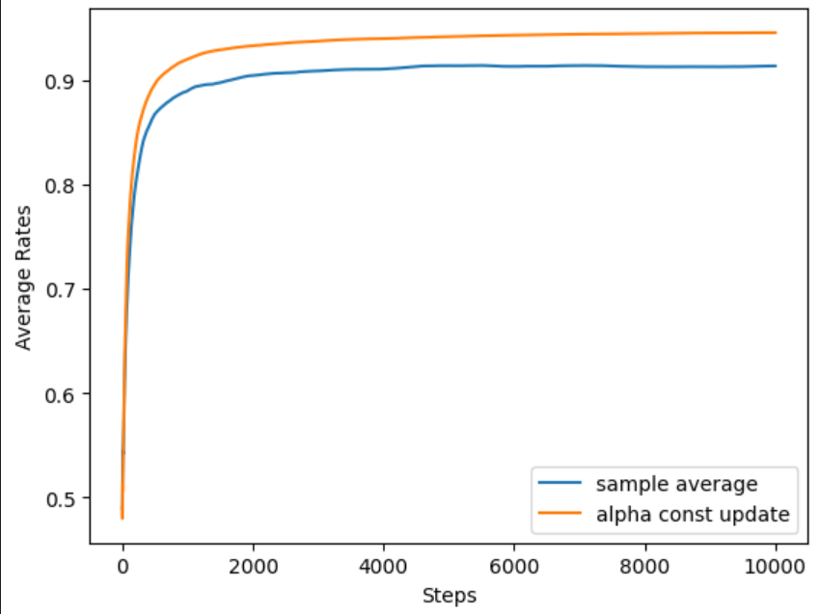
1.5 비정상 문제
실험 시작

Slide 25
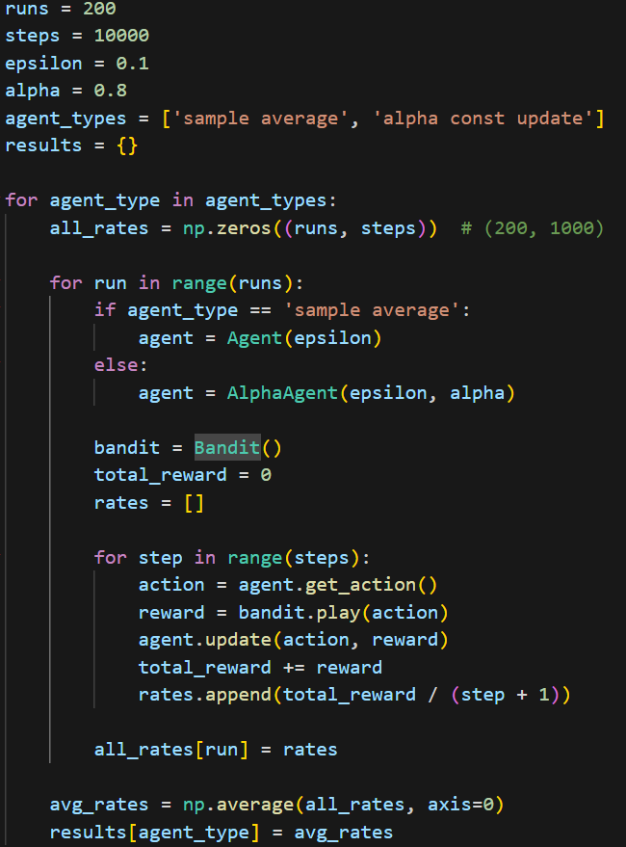
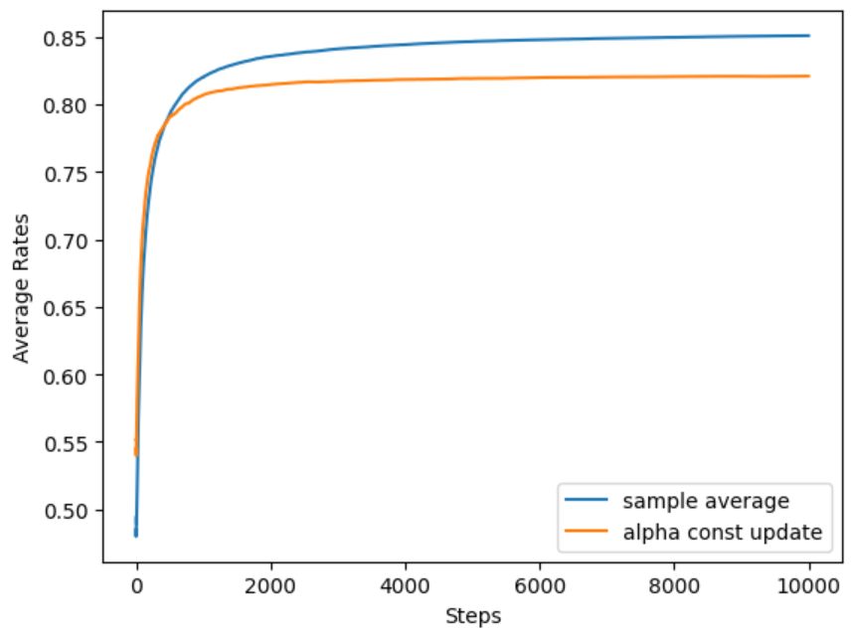
1.5 비정상 문제
실험 시작

Slide 26
감사합니다.

